Slide 1


UBND PHƯỜNG VIỆT HƯNG
TRƯỜNG MẦM NON GIANG BIÊN
LĨNH VỰC PHÁT TRIỂN NGÔN NGỮ
Thơ:
Hoa cúc vàng
LỚP: MGL A3

Slide 2


Ổn định tổ chức
Bài hát: Ra vườn hoa

Slide 3

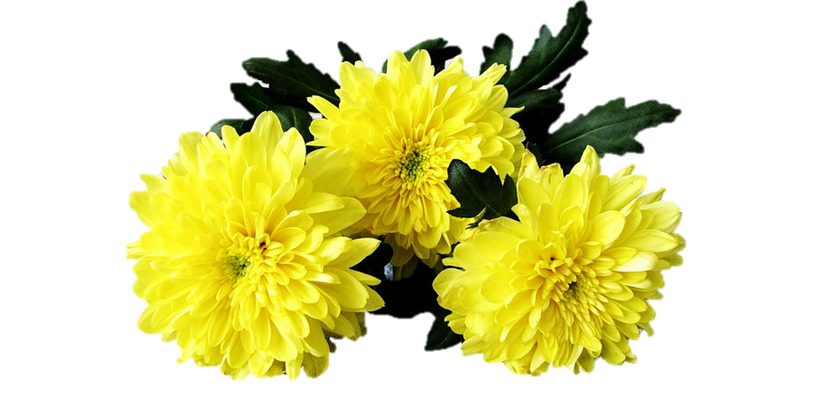
Bài thơ:
Hoa cúc vàng

Slide 4
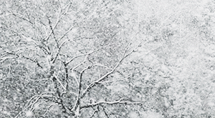


???
Suốt cả mùa đông
Nắng đi đâu miết
Trời đắp chăn bong
Còn cây chịu rét

Slide 5
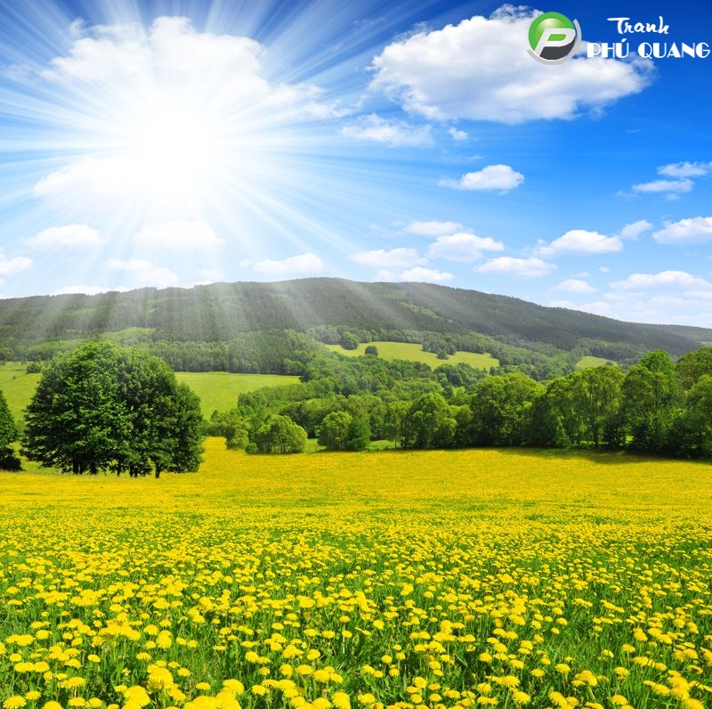
Sớm nay nở hết
Đầy sân cúc vàng
Thấy mùa xuân đẹp
Nắng lại về chăng

Slide 6
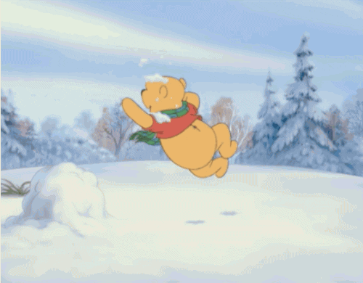
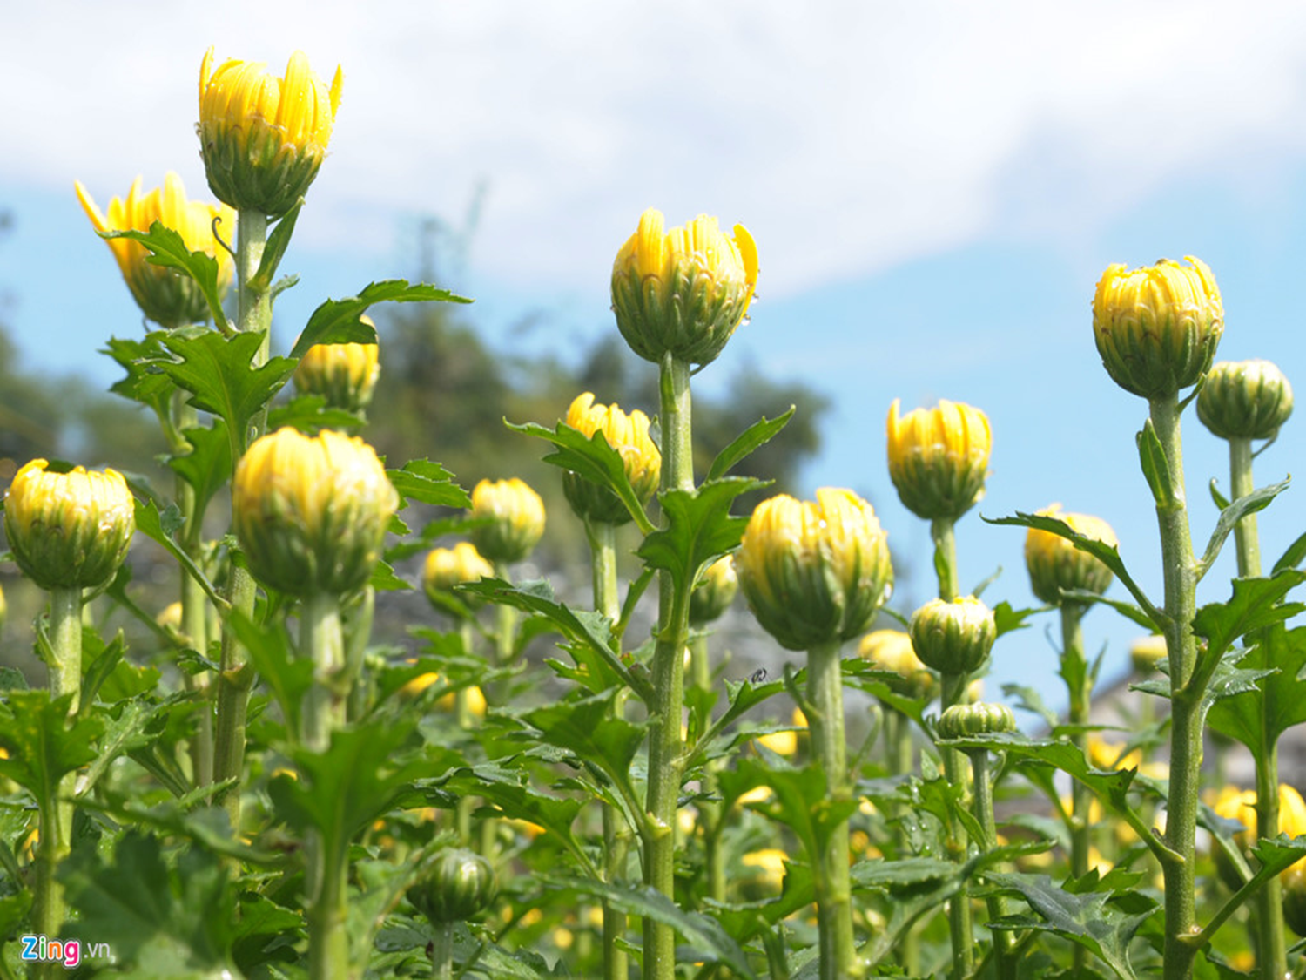
Ồ chẳng phải đâu
Mùa đông nắng ít
Cúc gôm nắng vàng
Vào trong lá biếc

Slide 7
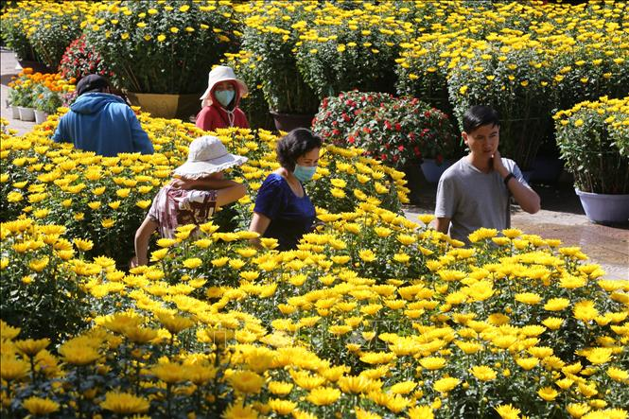
Chờ cho đến tết
Nở bung thành hoa
Rực vàng hoa cúc
Ấm vui mọi nhà.

Slide 8


TC: Tìm đáp án đúng
1
2
3
4
5
6

Slide 9
1
2
3
4
5
6

Slide 10
1
2
3
4
5
6

Slide 11
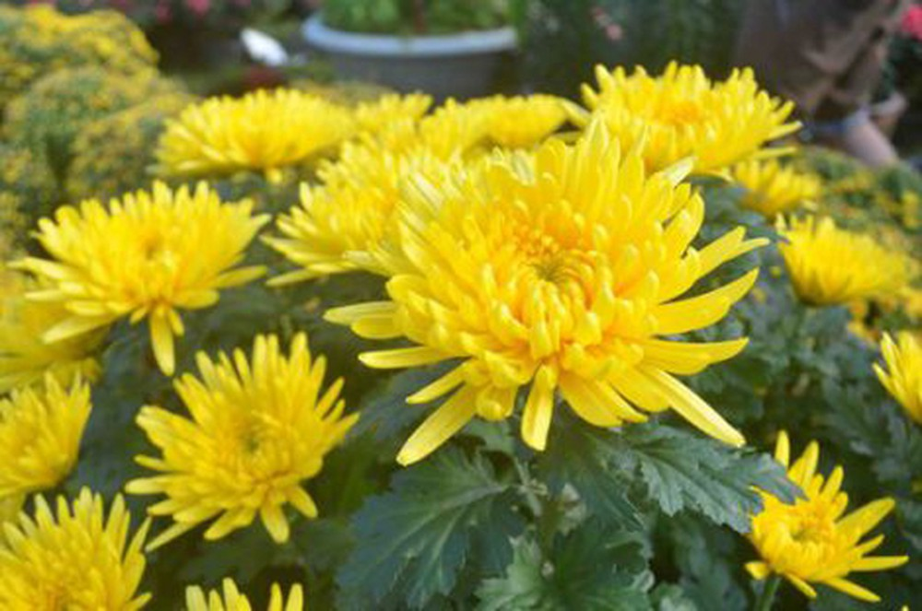
Chuột 5: Bài thơ nhắc đến hoa gì ?
Hoa cúc vàng

Slide 12
1
2
3
4
5
6

Slide 13
1
2
3
4
5
6

Slide 14
1
2
3
4
5
6

Slide 15
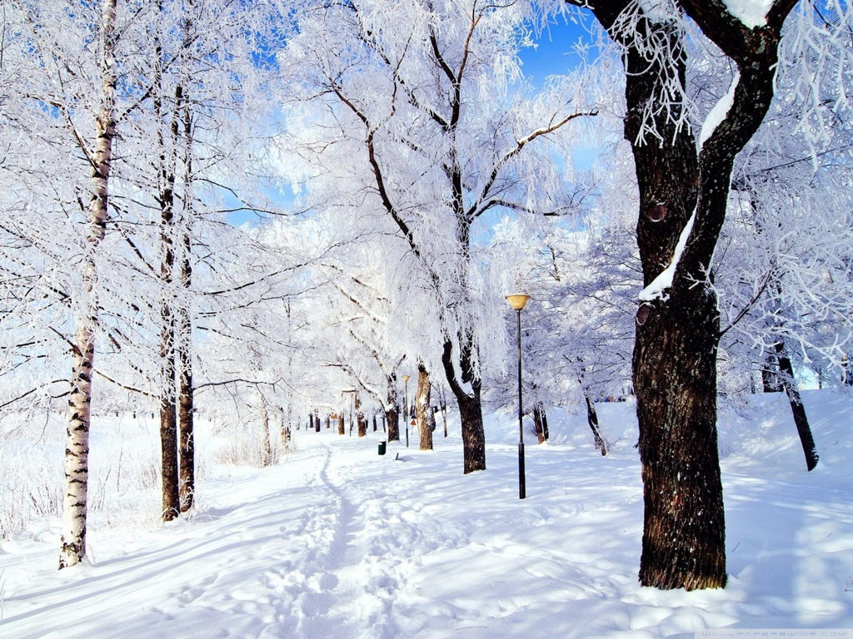
Chuột 1: Suốt cả mùa đông, thời tiết ntn ?
Nắng đi đâu miết
Trời đắp chăn bông
Còn cây chịu rét

Slide 16
1
2
3
4
5
6

Slide 17
1
2
3
4
5
6

Slide 18
1
2
3
4
5
6

Slide 19
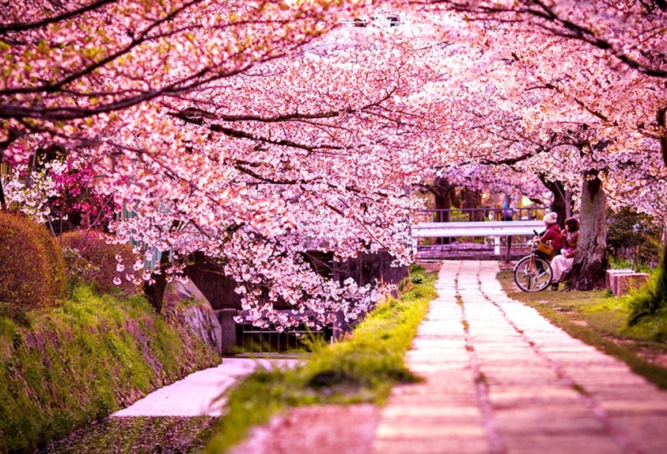
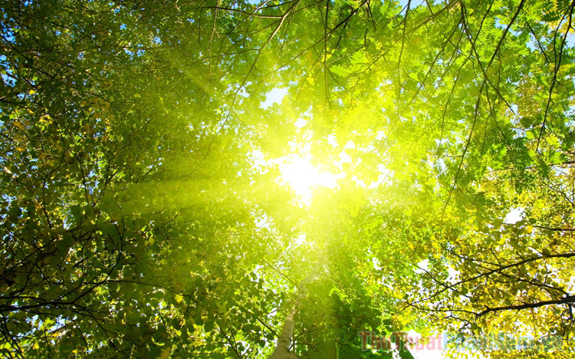
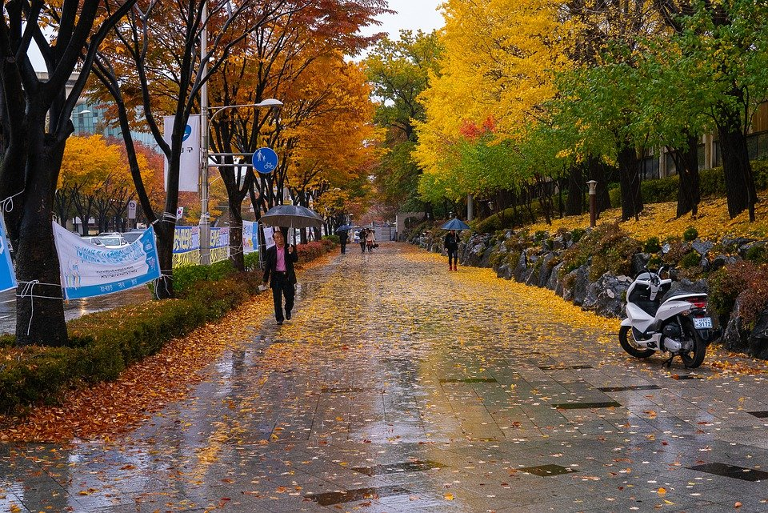
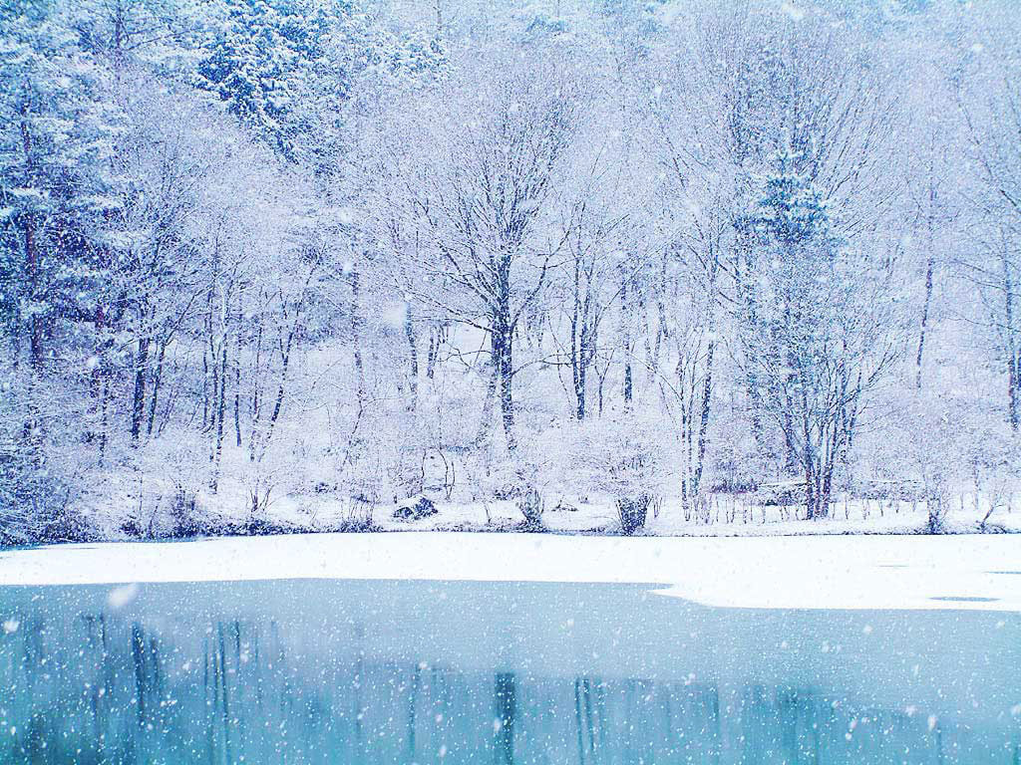
Chuột 6: Bức tranh nào là mùa xuân

Slide 20
1
2
3
4
5
6

Slide 21
1
2
3
4
5
6

Slide 22
1
2
3
4
5
6

Slide 23
Chuột 4: Mùa xuân đến hoa cúc nở ntn? Vì sao?
Sớm nay nở hết
Đầy sân cúc vàng
Thấy mùa xuân đẹp
Nắng lại về chăng

Slide 24
1
2
3
4
5
6

Slide 25
1
2
3
4
5
6

Slide 26
1
2
3
4
5
6

Slide 27
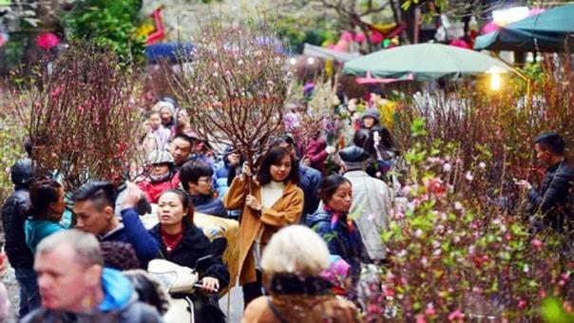
Chuột 3: Tết đến xuân về các con có cảm nhận gì?

Slide 28
1
2
3
4
5
6

Slide 29
Chuột 3: Câu thơ nào nói lên niềm vui của mọi người khi mùa xuân đến?
Chờ cho đến tết
Nở bung thành hoa
Rực vàng hoa cúc
Ấm vui mọi nhà.

Slide 30
Dạy trẻ đọc thơ

Slide 31




Buổi học kết thúc.
Chúc các con chăm ngoan

